Slide 1
Общая химия
Лекция 1. Основные понятия и стехиометрические законы. Химический эквивалент
Лектор: Старший преподаватель кафедры химии Строганова Елена Алексеевна

Slide 3
Структура дисциплины
Лекция1. Введение в общую химию: основные понятия и законы.
Химический эквивалент.
Классификация неорганических соединений.
Лекция 2. Строение атома.
Классические и квантово-механические представления об устройстве атома.
Современная формулировка закона Менделеева.
Порядковый номер элемента. Изотопы.
Структура периодической системы. Периоды. Группы.
Классические и квантово-механические представления о химической связи.
Типы химической связи.
.

Slide 4
Лекция 3. Основные закономерности протекания химических реакций.
Термодинамическое описание системы.
Формулировки законов термодинамики.
Применение законов термодинамики.
Химическое равновесие.
Смещение химического равновесия. Принцип Ле-Шателье.
Лекция 4. Скорость химической реакции. Закон действующих масс.
Классификация химических реакций. Элементарные и сложные реакции.
Влияние механизма на вид кинетического уравнения реакции.
Катализаторы и каталитические системы.
Влияние различных факторов на скорость реакции.

Slide 5
Лекция 5. Растворы. Определение и классификация растворов.
Способы выражения концентрации.
Электролиты, неэлектролиты, электролитическая диссоциация.
Причины распада молекул на ионы. Сильные и слабые электролиты.
Лекция 6. Степень диссоциации, константа диссоциации.
Закон разбавления Оствальда.
Ионные реакции обмена (сокращённые ионые уравнения реакций).
Водородный показатель растворов рН.
Гидролиз солей.
Лекция 7. Основы электрохимии. Степень окисления атомов элементов в соединениях.
Реакции, протекающие с изменением степени окисления (окислительно-восстановительные).
Окисление, восстановление, окислитель, восстановитель.
Классификация окислительно-восстановительных реакций.

Slide 6
Метод электронного баланса.Метод полуреакции.
Уравнение Нернста. Стандартные потенциалы электродных реакций.
Лекция 8. Направленность окислительно-восстановительных реакций в растворах.
Электрохимический ряд напряжений металлов.
Защита металлов от коррозии.
Гальванические элементы.
Общие понятия об электролизе.
Определение напряжения электролитического разложения вещества по энергии Гиббса.
Особенности протекания электролиза в расплавленных средах и растворах.
Последовательность электродных процессов.
Электролиз в металлургии. Получение гальванопокрытий.

Slide 7
Литература
1) Курс общей химии под ред. Н.В. Коровина. М.: Высшая школа,1983.
2) Глинка Н.Л. Общая химия. Л.: Химия, 1980.

Slide 8
Взаимосвязь химических наук

Slide 11
Основные понятия
Химия – наука о свойствах вещества и его превращениях.
Простые вещества образованы атомами одного хим. элемента и потому являются формой его существования в свободном состоянии (Сера, железо, озон, алмаз).
Сложные вещества образованы разными элементами и могут иметь состав постоянный (стехиометрические соединения или дальтониды) или меняющийся в некоторых пределах (нестехиометрические соединения или бертоллиды).

Slide 12
Атом - наименьшая частица химического элемента, неделимая химичеки, но делимая физически, сохраняющая все его химические свойства.
Молекула – наименьшая химически и физически делимая частица вещества, обладающая его химическими свойствами.
Химический элемент - это вид атомов, характеризующийся определенными зарядами ядер и строением электронных оболочек.
Изотопы – атомы одного химического элемента, имеющие одинаковый заряд ядра, но различное количество нейтронов (различную массу ядра).

Slide 13
Атомное ядро – положительно заряженная субатомная частица, состоящая из нуклонов – протонов, нейтронов – связанных сильным ядерным взаимодействием (с помощью элементарных частиц – кварков, глюонов и составленных из них адронов (барионов и мезонов).
Электрон – отрицательно заряженная элементарная частица, проявляющая свойства частицы в состоянии покоя и волны в процессе движения.
Ион – одно- или многоатомная частица, обладающая зарядом.
Радикал – частица или осколок молекулы, полученный в результате гомолитического расщепления ковалентной связи.
Химическая связь – способ взаимодействия двух ядер и некоторой электронной плотности между собой, приводящий к возникновению устойчивой системы.

Slide 14
Валентность (от лат. valentia – сила), способность атома присоединять или замещать определенное число других атомов или атомных групп с образованием химической связи.
Степень окисления – условный заряд атома в химическом соединении, приобретенный в результате поляризации химических связей.
Электроотрицательность – способность атома притягивать и удерживать электроны в химическом соединении (относительная величина, рассчитанная как полусумма энергий ионизации и сродства к электрону)

Slide 15
Энергия ионизации – энергия, которую нужно затратить, чтобы оторвать электрон от атома или иона.
Энергия сродства к электрону – энергия, выделяющаяся при присоединении электрона к атому или иону.
Реакции химические (от лат. re- – приставка, означающая обратное действие, и actio –действие), превращения одних веществ (исходных соединений) в другие (продукты реакции) при неизменяемости ядер атомов.
Химическая формула – запись вещества с помощью значков химических элементов, показывающая, атомы каких химических элементов и в каком соотношении связаны между собой.
Элементарная формула – отражает простейший состав вещества и показывает элементарное соотношение атомов (например, СН может соответствовать С2Н2 (ацетилен) или С6Н6 (бензол))

Slide 16
Молекулярная химическая формула – отражает состав и истинное соотношение атомов в молекуле (например, С2Н5ОН).
Структурная химическая формула – отражает состав и последовательность связи атомов.
Международная единица атомных масс (1 а.е.м.) - равна 1/12 массы изотопа 12C - основного изотопа природного углерода.
1 а.е.м = 1/12 • m (¹²C) = 1,66057 • 10⁻²⁷ кг
Относительная атомная масса (Ar) - безразмерная величина, равная отношению средней массы атома элемента (с учетом процентного содержания изотопов в природе) к 1/12 массы атома ¹²C.

Slide 17
Относительная молекулярная масса (Mr) - безразмерная величина, показывающая, во сколько раз масса молекулы данного вещества больше 1/12 массы атома углерода ¹²C.
M_{r} = m_{r} / (1/12 m_{а}(¹²C))
m_{r} - масса молекулы данного вещества;
m_{а}(¹²C) - масса атома углерода ¹²C.
Относительная молекулярная масса вещества равна сумме относительных атомных масс всех элементов с учетом индексов.

Slide 18
Количество вещества, моль - означает определенное число структурных элементов (молекул, атомов, ионов). Обозначается n, измеряется в моль.
Моль - количество вещества, содержащее столько же частиц, сколько содержится атомов в 12 г углерода.
Число Авогадро ди Кваренья (N_{A}) - количество частиц в 1 моль любого вещества одно и то же и равно 6,02 • 10²³. (Постоянная Авогадро имеет размерность - моль⁻¹).
Молярная масса показывает массу 1 моля вещества (обозначается M). M = m / υ
Молярная масса вещества равна отношению массы вещества к соответствующему количеству вещества и численно равна его относительной молекулярной массе, однако первая величина имеет размерность г/моль, а вторая - безразмерная.
M = N_{A} • m(1 молекула) = N_{A} • Mг • 1 а.е.м. = (N_{A} • 1 а.е.м.) • M_{r} = M_{r}

Slide 19
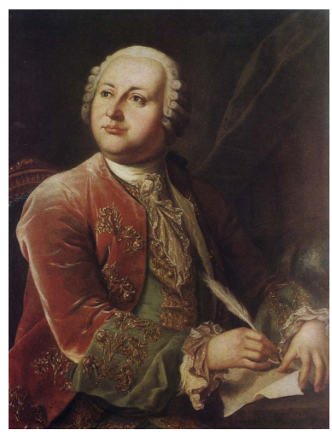
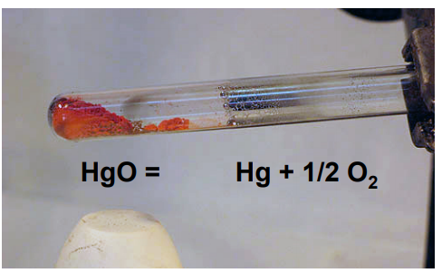
Основные стехиометрические законы
Закон сохранения массы веществ (М.В.Ломоносов, 1748 г.; А.Лавуазье, 1789 г.): Масса всех веществ, вступивших в химическую реакцию, равна массе всех продуктов реакции.
Следствие: при образовании сложного вещества элементы
соединяются друг с другом в определенных массовых соотношениях.
Современная трактовка: В изолированной систем сумма масс и энергий постоянна

Slide 20
Закон постоянства состава Впервые сформулировал Ж.Пруст (1808 г):
Все индивидуальные химические вещества имеют постоянный качественный и количественный состав и определенное химическое строение, независимо от способа получения.
Следствие: При образовании сложного вещества элементы соединяются друг с другом в определенных массовых соотношениях.
Пример: образование оксида цинка
Zn + 1/2 O2 = ZnO; ZnСO3 = ZnO + СO2; Zn(OН)2 = ZnO + Н2О.

Slide 21
Закон Авогадро ди Кваренья (1811 г.)
В равных объемах различных газов при одинаковых условиях (температура, давление и т.д.) содержится одинаковое число молекул. (Закон справедлив только для газообразных еществ.)
Следствия:
1. Одно и то же число молекул различных газов при одинаковых условиях занимает одинаковые объемы.
2. Плотности любых газов относятся как их молекулярные массы.
D₁/d₂ = M₁/M₂

Slide 22
Закон кратных отношении (Дальтон, 1808). Если два элемента образуют между собой несколько химических соединений, то количества одного из них, отнесенные к одному и тому же количеству другого, относятся как небольшие целые числа.
Например: анализа соединений азота с кислородом: N₂O, NO, N₂O₃, NO₂, N₂O₅. Атомная масса азота 14, кислорода – 16. Количество кислорода, пошедшего на образование оксидов по отношению к 14 г азота: 8:16:24:32:40=1:2:3:4:5.

Slide 23
Закон взаимосвязи массы и энергии (Эйнштейн): Энергия вещества прямо пропорциональна его массе, умноженной на квадрат скорости света
Е = mC² (C = 299792458 м/c)
Закон эквивалентов (Рихтер, 1792-1800): химические элементы соединя-ются между собой в массовых отношениях, пропорциональных их химическим эквивалентам

Slide 24
Химическим эквивалентом элемента называется такое его количество, которое соединяется или замещает 1 весовую часть (1,008 г) атомов водорода или замещает то же количество атомов водорода в химических соединениях.
Это условная единица, в целое число раз меньшая или равная соответствующей формульной единице. Это условная частица, соответствующая единице валентности

Slide 25
Химическим эквивалентом сложного вещества называют такое его количество (массу), которая соответствует массе формульной единицы, отнесенной к количеству измененных в ходе реакции связей

Slide 26
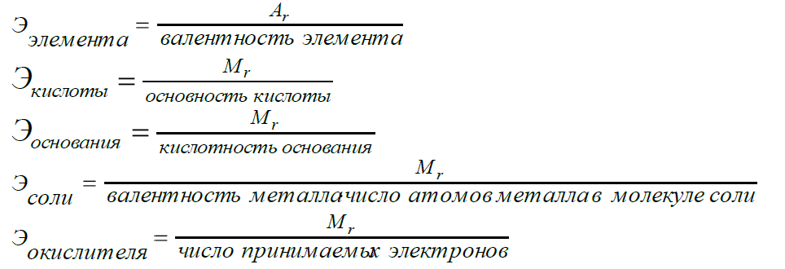
Для простых и сложных веществ, если не приведена химическая реакция:

Slide 27
Число эквивалентов вещества (z) соответствует количеству разрушенных (измененных) химических связей или числу отданных/принятых электронов
Фактор эквивалентности (f) – это величина, обратная числу эквивалентов
Масса эквивалента (M_{f}) равна массе формульной единицы, умноженной на фактор эквивалентности

Slide 28
Основные классы неорганических соединений
Сложные вещества обычно делят на четыре важнейших класса: оксиды, основания (гидроксиды), кислоты, соли.
Оксиды
Оксидами называют соединения, состоящие из двух элементов, одним из которых является кислород.
Оксиды делят на две группы: солеобразующие и несолеобразующие (СО, NO, Н₂О₂, Nа₂О₂).
Солеобразующие оксиды принято делить на три группы: основные, амфотерные, кислотные.

Slide 29
К основным относятся оксиды типичных металлов, им соответствуют гидроксиды, обладающие свойствами оснований (CuO, ZnO, PbO, Na₂O). Кислотные оксиды — оксиды неметаллов или переходных металлов в высоких степенях окисления (SO₂ , CO₂ , P₂O₅) Основаниями называются вещества (частицы), связывающие протоны (Бренстед). К основаниям относятся аммиак, амины (анилин), гидроксиды металлов. Гидроксиды металлов делят на две группы: растворимые в воде – щёлочи (образованные щелочными и щелочноземельными металлами) и нерастворимые в воде. Кислоты - сложные вещества, состоящие из атомов водорода и кислотного остатка. (С точки зрения теории электролитической диссоциации: кислоты - электролиты, которые при диссоциации в качестве катионов образуют только H⁺).

Slide 30
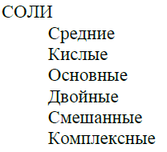
Соли - сложные вещества, которые состоят из атомов металла и кислотных остатков. Это наиболее многочисленный класс неорганических соединений.

Slide 31
Средние - при диссоциации дают только катионы металла (или NH4⁺)
Кислые - при диссоциации дают катионы металла (NH4⁺), ионы водорода и анионы кислотного остатка.
Основные - при диссоциации дают катионы металла, анионы гидроксила и кислотного остатка.

Slide 32
Смешанные - образованы одним катионом и двумя анионами
Комплексные - содержат сложные катионы или анионы.

